Slide 1
ระบบตรวจสอบสภาพจราจรติดขัดด้วย การประมวลผลภาพจากกล้องวงจรปิด
The Traffic Congestion Investigating System by
Image Processing from CCTV Camera
นายธีรวัฒน์ เลิศอัมพรวิทย์ เลขประจำตัว 6430183721

Slide 2
บทที่ 1 บทนำ
ที่มาและความสำคัญของโครงงาน
วัตถุประสงค์ของโครงงาน
ขอบเขตของโครงงาน
ผลลัพธ์ที่คาดหวังจากโครงงาน

Slide 3
ที่มาและความสำคัญของโครงงาน
ปัญหาการจราจรติดขัดมีแนวโน้มรุนแรงขึ้นจากการเพิ่มขึ้นของประชากร
วิธีตรวจสอบสภาพการจราจรในปัจจุบันยังมีข้อจำกัดหลายด้าน
วิธีตรวจสอบที่ใช้กัน เช่น การใช้อุปกรณ์ตรวจจับปริมาณและความเร็วของการใช้กล้อง CCTV และให้เจ้าหน้าที่วิเคราะห์ภาพ
แนวคิดของโครงงานนี้เป็นการสร้างระบบแจ้งเตือนและวิเคราะห์สภาพจราจรโดยใช้คอมพิวเตอร์ระบบจะประมวลผลภาพจากกล้อง CCTV และส่งผลลัพธ์ให้เจ้าหน้าที่

Slide 4
วัตถุประสงค์ของโครงงาน
เพื่อพัฒนาระบบตรวจสอบสภาพการจราจรที่สามารถวิเคราะห์และจำแนกสภาพการจราจรออกเป็นสามระดับ ได้แก่ การจราจรคล่องตัว (Flow) การจราจรหนาแน่น (Heavy) และการจราจรติดขัด (Jammed)
เพื่อสร้างระบบที่สามารถนำไปใช้ในการควบคุมการจราจรที่ทางแยกได้อย่างมีประสิทธิภาพ โดยอาศัยเทคนิคการประมวลผล ในการวิเคราะห์สภาพการจราจรบนท้องถนน

Slide 5
ขอบเขตของโครงงาน
ใช้เทคนิคการประมวลผล ได้แก่ Image Segmentation, Morphological Image Processing ในการตรวจจับยานพาหนะที่แล่นผ่านบนท้องถนน
ใช้ข้อมูลนำเข้าเป็นภาพจากกล้อง CCTV ที่ถ่ายบริเวณท้องถนน ได้แก่ ภาพพื้นหลัง (Background) และ ภาพการจราจร (Image)
การจำแนกสภาพการจราจร แบ่งเป็น 3 กลุ่ม ได้แก่ การจราจรคล่องตัว (Flow) การจราจรหนาแน่น (Heavy) และ การจราจรติดขัด (Jammed)

Slide 6
ผลลัพธ์ที่คาดหวังจากโครงงาน
สามารถวิเคราะห์และจำแนกสภาพการจราจรออกเป็นสามระดับ ได้แก่ การจราจรคล่องตัว (Flow) การจราจรหนาแน่น (Heavy) และการจราจรติดขัด (Jammed)

Slide 7
บทที่ 2 หลักการและทฤษฎีที่เกี่ยวข้อง
Basic Image Processing
Neighborhood Processing
Morphological Image Processing
Image Segmentation

Slide 8
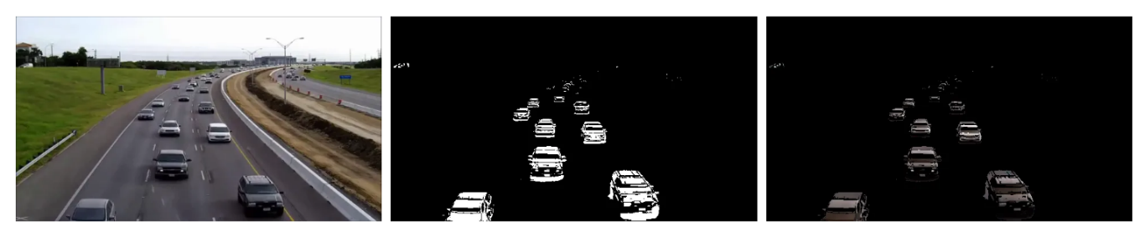
Basic Image Processing
2.1 ภาพระดับเทา (Grayscale Image)
2.2 การคำนวณความแตกต่างของพิกเซล (Pixel Difference)
2.3 เทคนิคการลบพื้นหลัง (Background Subtraction Technique)

Slide 9
Neighborhood Processing
2.4 การกรองค่ามัธยฐาน (Median Filtering)
ช่วยลดสัญญาณรบกวนหรือจุดเล็กๆ ในภาพ
กำจัดสัญญาณรบกวนแบบจุด (impulse noise)
2.5 ROI (Region of Interest)
พื้นที่หรือส่วนหนึ่งของภาพที่เราสนใจ

Slide 10
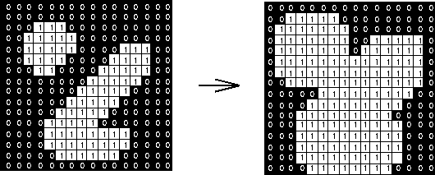
Morphological Image Processing
2.6 การขยายภาพ (Dilation Operation)

Slide 11
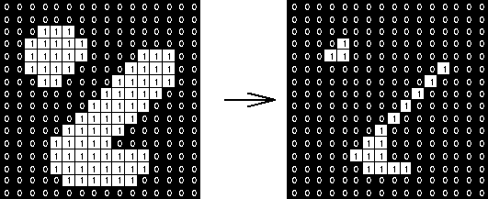
Morphological Image Processing
2.7 การกร่อนภาพ (Erosion Operation)

Slide 12
Morphological Image Processing
2.8 การปิดภาพ (Closing Operation)
เป็นกระบวนการขยายภาพ (Dilation) แล้วทำการกร่อนภาพ (Erosion)
2.9 การเปิดภาพ (Opening Operation)
เป็นกระบวนการกร่อนภาพ (Erosion) แล้วทำการขยายภาพ (Dilation)

Slide 13

Image Segmentation
2.10 การตรวจจับขอบภาพ (Edge Detection)
2.11 วิธีการตรวจจับขอบเขตวัตถุ (Contour-Based Method)
วิเคราะห์พิกเซลที่มีระดับสีเดียวกัน เพื่อแยกขอบของวัตถุออกจากพื้นหลัง

Slide 14
บทที่ 3 แนวทางการดำเนินงาน
การตรวจสอบสภาพการจราจรโดยใช้ภาพจราจรจำนวน 1 ภาพ (Single Image)
การตรวจสอบสภาพการจราจรโดยใช้ภาพจราจรจำนวนหลายภาพ (Multiple Images)

Slide 15
3.1.1 ใช้เทคนิค Masking เพื่อลบส่วนที่ไม่จำเป็น
# Define the region to keep (road area)
region = np.array([[200, 400], [900, 400], [1400, 150], [2000, 150], [2000, 1000], [450, 1000], [200, 850]], dtype=np.int32)
# Create a black mask
mask = np.zeros(background.shape[:2], dtype=np.uint8)
# Fill the road region with white
cv2.fillPoly(mask, [region], 255)

Slide 16
3.1.2 แปลงภาพเป็นระดับสีเทา (Grayscale)
gray_background = cv2.cvtColor(masked_background, cv2.COLOR_BGR2GRAY)
gray_image = cv2.cvtColor(masked_image, cv2.COLOR_BGR2GRAY)

Slide 17
3.1.3 ใช้เทคนิค Background Subtraction เพื่อตรวจจับวัตถุ
fgbg = cv2.createBackgroundSubtractorMOG2(detectShadows=False)
fgbg.apply(gray_background)
fgmask = fgbg.apply(gray_image)

Slide 18
3.1.4 ลดสัญญาณรบกวนด้วย Erosion และ Dilation
kernel = np.ones((3, 3), np.uint8)
eroded = cv2.erode(fgmask, kernel, iterations=5)
dilated = cv2.dilate(eroded, kernel, iterations=40)

Slide 19
3.1.5 ใช้เทคนิค Contour เพื่อตรวจจับขอบของวัตถุ
contours, _ = cv2.findContours(dilated, cv2.RETR_EXTERNAL, cv2.CHAIN_APPROX_SIMPLE)
contour_image = image.copy()
cv2.drawContours(contour_image, contours, -1, (0, 255, 0), 2)

Slide 20
3.1.6 วิเคราะห์ขนาดของยานพาหนะบนท้องถนน
vehicle_area = 0
vehicle_count = 0
for c in contours:
area = cv2.contourArea(c)
x, y, w, h = cv2.boundingRect(c)
aspect_ratio = w / h if h != 0 else 0
vehicle_area += area
vehicle_count += 1

Slide 21
3.1.7 ประเมินระดับความหนาแน่นของจราจร บนท้องถนน
total_area = np.count_nonzero(mask)
congestion_ratio = vehicle_area / total_area
if congestion_ratio > 0.7:
status = "Jammed"
elif congestion_ratio >= 0.4:
status = "Heavy"
else:
status = "Flow"

Slide 22
3.1.8 ส่งออกข้อมูลการจราจร
ส่งออกข้อมูลการจราจรเป็นภาพที่มีขอบเขตของรถโดยใช้เทคนิค Contour และมีการระบุ (Label) ค่าความหนาแน่นของการจราจรลงไปในภาพส่งออก (Output Image)

Slide 23
3.2 การตรวจสอบสภาพการจราจรโดยใช้ภาพจราจรจำนวนหลายภาพ (Multiple Images)
เป็นการประยุกต์การดำเนินงาน โดยใช้โปรแกรมการตรวจสอบสภาพการจราจรโดยใช้ภาพจราจร (Image) จำนวน 1 ภาพ ตั้งแต่กระบวนการที่ 3.1.1 จนถึง 3.1.8 มาแก้ไขโปรแกรมเพื่อให้สามารถรับภาพการจราจร (Image) จำนวนหลายภาพได้

Slide 24
บทที่ 4 ผลลัพธ์จากการดำเนินการเบื้องต้น
การตรวจสอบสภาพการจราจรโดยใช้ภาพจราจรจำนวน 1 ภาพ (Single Image)
การตรวจสอบสภาพการจราจรโดยใช้ภาพจราจรจำนวนหลายภาพ (Multiple Images)

Slide 25
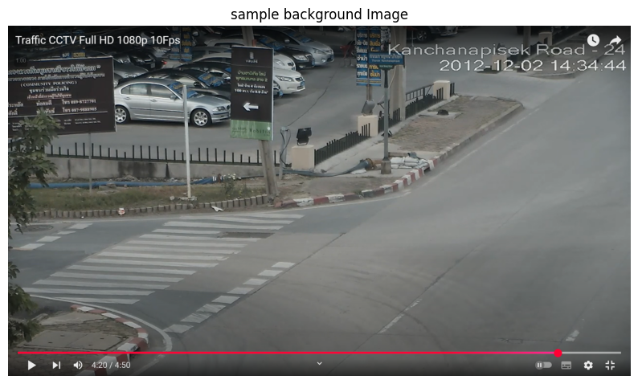
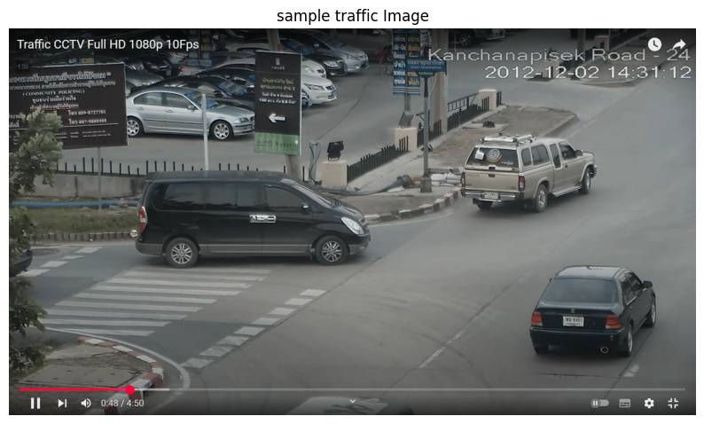
4.1 การตรวจสอบสภาพการจราจรโดยใช้ภาพจราจรจำนวน 1 ภาพ (Single Image)

Slide 26
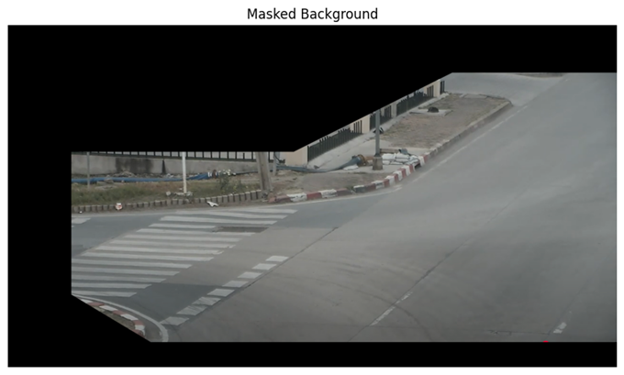
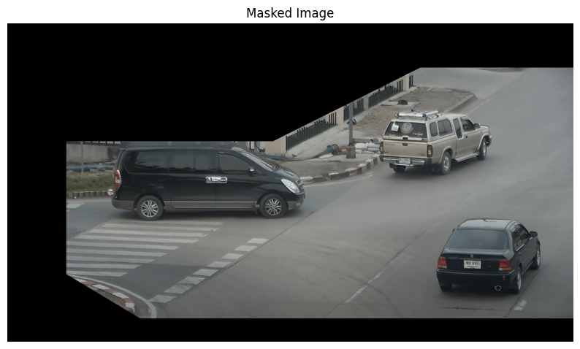
4.1.1 ใช้เทคนิค Masking เพื่อลบส่วนที่ไม่จำเป็น

Slide 27
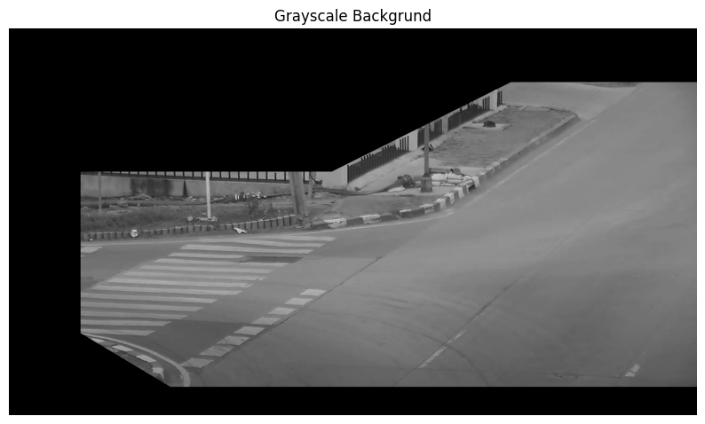
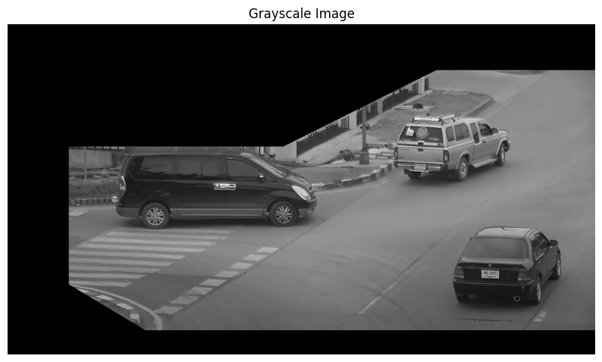
4.1.2 แปลงภาพเป็นระดับสีเทา (Grayscale)

Slide 28
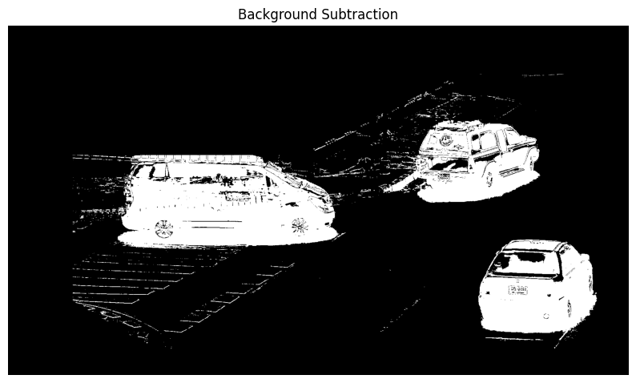
4.1.3 ใช้เทคนิค Background Subtraction เพื่อตรวจจับวัตถุ

Slide 29
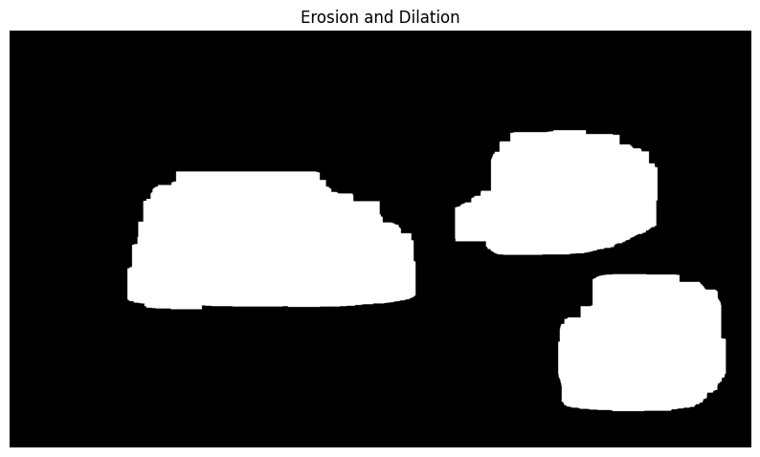
4.1.4 ลดสัญญาณรบกวนด้วย Erosion และ Dilation

Slide 30

4.1.5 ใช้เทคนิค Contour เพื่อตรวจจับขอบของวัตถุ

Slide 31
4.1.6 วิเคราะห์ขนาดของยานพาหนะบนท้องถนน
Estimated Vehicle Count: 3
Vehicle Area: 488774.00 pixels

Slide 32
4.1.7 ประเมินระดับความหนาแน่นของจราจร บนท้องถนน
Total Area: 1207145
Congestion Ratio: 0.4049
Traffic Status: Heavy

Slide 33
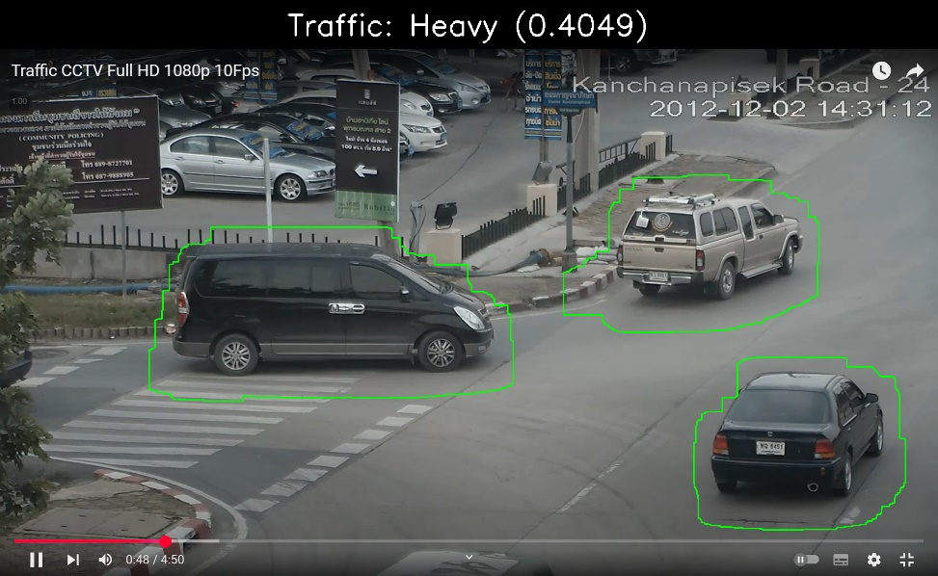
4.1.8 ส่งออกข้อมูลการจราจร

Slide 34
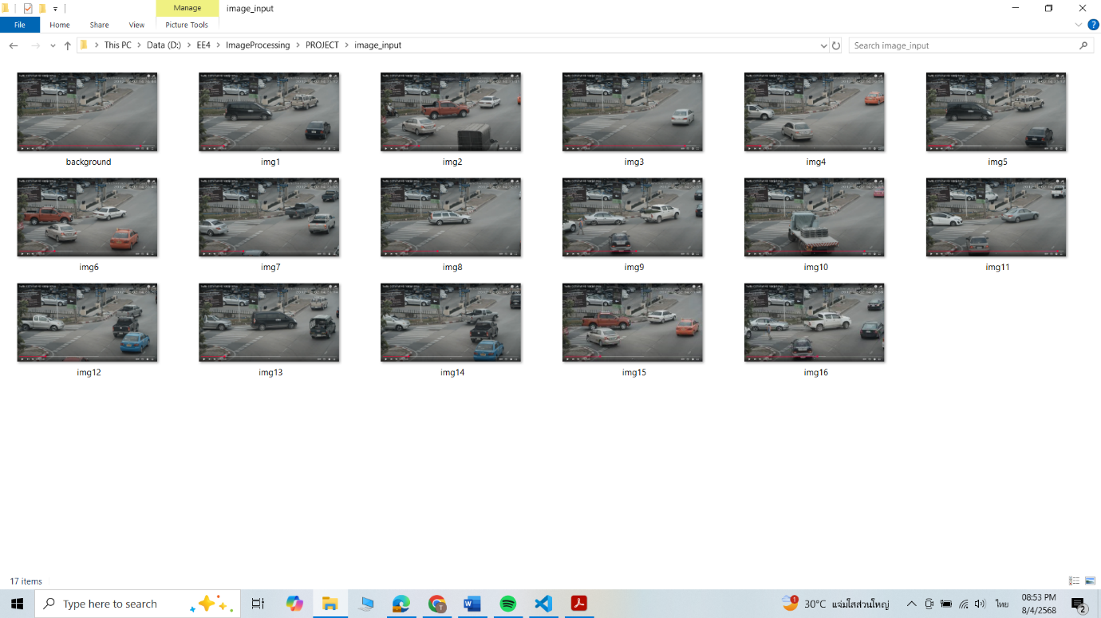
4.2 การตรวจสอบสภาพการจราจรโดยใช้ภาพจราจรจำนวนหลายภาพ (Multiple Images)

Slide 35
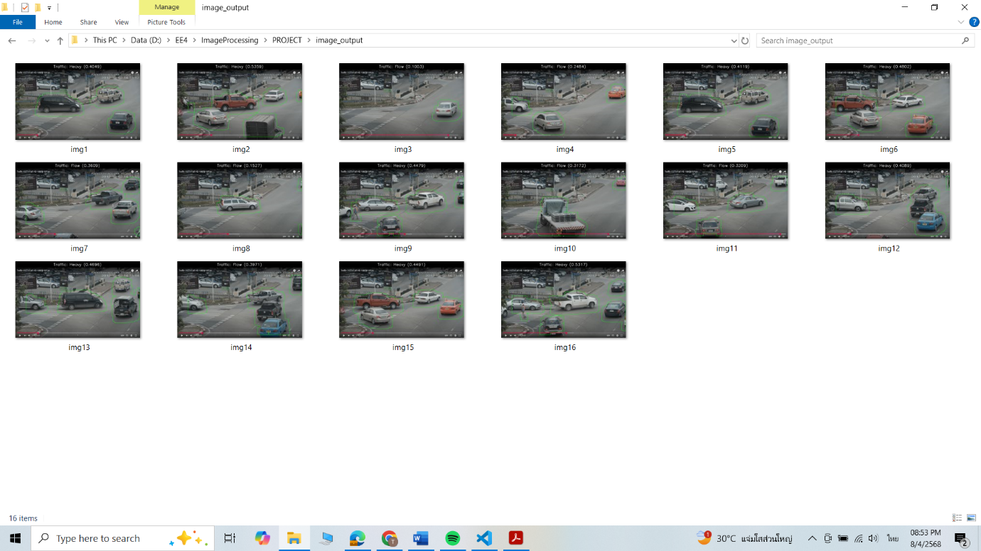
4.2 การตรวจสอบสภาพการจราจรโดยใช้ภาพจราจรจำนวนหลายภาพ (Multiple Images)

Slide 36
บทที่ 5 บทสรุป
บทสรุปการทำโครงงาน
แผนการดำเนินงาน
ปัญหา อุปสรรค และแนวทางแก้ไข

Slide 37
บทสรุปการทำโครงงาน
สามารถออกแบบระบบตรวจสอบสภาพจราจรติดขัดด้วยการประมวลผลภาพจากกล้องวงจรปิด โดยใช้การเขียนโปรแกรมภาษา python ด้วยโปรแกรม vs code
ใช้ข้อมูลนำเข้าเป็นภาพจากกล้อง CCTV ที่ถ่ายบริเวณท้องถนน ได้แก่ภาพพื้นหลัง (Background) และภาพการจราจร (Image)
ซึ่งสามารถการจำแนกสภาพการจราจร แบ่งเป็น 3 กลุ่ม ได้แก่ การจราจรคล่องตัว (Flow) การจราจรหนาแน่น (Heavy) และการจราจรติดขัด (Jammed)

Slide 38
แผนการทำโครงงาน
ขั้นตอนการดำเนินงาน | เดือน
 | มี.ค. | เม.ย.
1. ศึกษาข้อมูลจากเอกสารที่เกี่ยวข้อง
2. เขียนโปรแกรมตรวจสอบสภาพการจราจร
3. จัดทำรายงานฉบับสมบูรณ์

Slide 39
ปัญหา อุปสรรค และแนวทางแก้ไข
ปัญหาที่เกิดจากการตรวจจับขอบของวัตถุ โดยใช้เทคนิค Contour ที่ไม่สามารถครอบคลุมยานพาหนะทั้งคัน แก้ไขได้โดยการปรับค่าพารามิเตอร์ในขั้นตอนของ Background Subtraction และขั้นตอนการลดสัญญาณรบกวนด้วย Erosion และ Dilation
ปัญหาที่เกิดจากการคำนวณระดับความหนาแน่นของจราจรบนท้องถนน ที่มีความคลาดเคลื่อนกับความหนาแน่นที่เกิดขึ้นจริง แก้ไขได้โดยใช้เทคนิค Masking เพื่อกำจัดส่วนพื้นที่ที่ไม่ต้องการใช้ออกไป

Slide 40
THANK YOU
2102514 Advanced Image Processing

